Slide 1


Bases microbiologiques du nouveau protocole Linézolide-Tazocilline®
Epidémiologie bactérienne des IOA au CHU de Rennes 2012-2017
Jean-Maxime Devaux
Elena Guillotel
Anne Jolivet-Gougeon
21 mars 2018

Slide 2
1ère partie :
Epidémiologie bactérienne des IOA au CHU de Rennes 2012-2017

Slide 3
Matériels et méthodes
Recensement rétrospectif de 2012 à 2017 au CHU de Rennes
Utilisation du système d’exploitation du laboratoire, TDSynergy
Ensemble des espèces bactériennes isolées de POA ou LAR, en présence ou non de matériels
Exclusion des IOA vasculaires, pied diabétique
Etude des résistances : prise en compte de toutes les espèces bactériennes isolées pour lesquelles un antibiogramme a été réalisé

Slide 4
Limites à considérer
Prise en compte de tous les POA et LAR reçus au laboratoire
Pas de distinction infection/colonisation

Slide 5
Résultats
Entre 2012 et 2017, 8792 POA et 6870 LAR reçus au laboratoire de bactériologie
1642 souches bactériennes isolées de LAR
5503 souches bactériennes isolées de POA

Slide 6
Soit 46% de documentation bactérienne

Slide 7
Distribution des espèces bactériennes au CHU de Rennes
 | POA |  | LAR
Germe responsable | total (n=5503) | % | total (n=1642) | %
Staphylocoques | 2912 | 53 | 1009 | 62
S. aureus | 1559 | 28 | 472 | 29
SCN | 1353 | 25 | 537 | 33
BGN | 1012 | 18 | 115 | 7
Entérobactéries | 827 | 15 | 91 | 6
BGN non fermentants | 185 | 3 | 24 | 1
Enterocoques | 203 | 4 | 30 | 2
Streptocoques | 477 | 9 | 170 | 10
alphaH | 163 | 3 | 64 | 4
betaH | 314 | 6 | 106 | 6
Corynebacteries | 162 | 3 | 35 | 2
Anaérobies | 520 | 10 | 186 | 11
Cutibacterium acnes (ex Propionibacterium acnes) | 312 | 6 | 163 | 10
autres | 206 | 4 | 89 | 5
Prédominance des staphylocoques :
POA : 53% S. aureus et 47% SCN
LAR : 46% S. aureus et 54% SCN
1127 BGN ont été isolés :
82% entérobactéries
18% BGN non fermentants
Entérobactéries : E. coli, Klebsiella spp, Enterobacter spp les plus fréquents
BGN non fermentants : espèce la plus fréquente : Pseudomonas aeruginosa, en cause dans 1,8% des IOA

Slide 8
Évolution de la distribution au CHU de rennes => POA
Distribution stable au cours des 6 années

Slide 9
Évolution de la distribution au CHU de Rennes => LAR

Slide 10
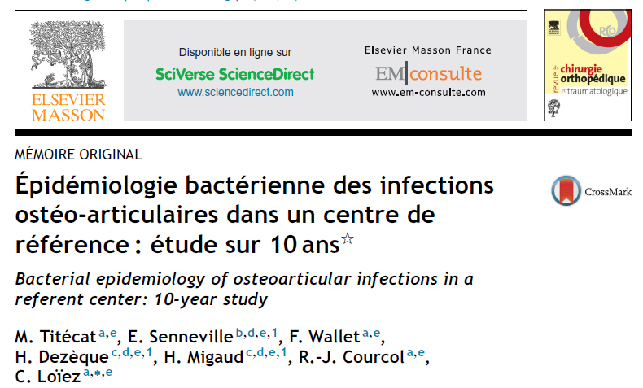
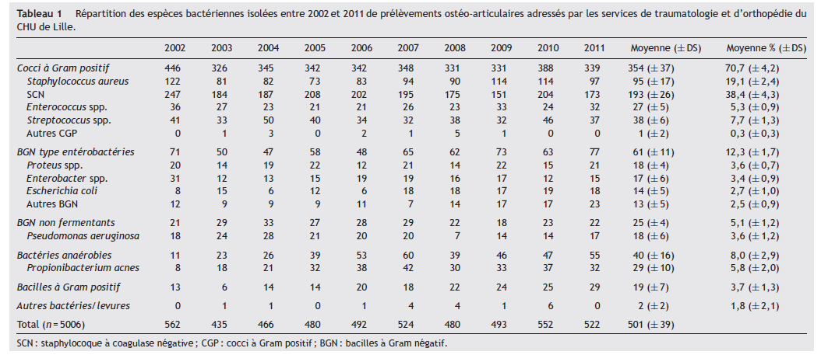
Et ailleurs ?
60%
18%

Slide 11
Etat des résistances au CHU de Rennes
Staphylocoques :
      Résistance à la rifampicine en 2017 :
        S. aureus = 1,5% des souches isolées (4 souches)
        SCN = 11% des souches isolées (26 souches)
    Résistance aux fluoroquinolones en 2017 :
      S. aureus = 11% des souches isolées (28 souches)
      SCN = 31% des souches isolées (72 souches)
Germe responsable | 2012 | 2013 | 2014 | 2015 | 2016 | 2017
Staphylocoques | 179 | 219 | 656 | 954 | 1078 | 835
S. aureus | 61 | 64 | 152 | 256 | 253 | 262
SARM | 7 (11,5%) | 11 (17%) | 28 (18%) | 30 (12%) | 39 (15,5%) | 24 (9,1%)
SCN | 40 | 68 | 193 | 199 | 214 | 232
meticilline R | 15 (37,5%) | 16 (23,5%) | 94 (48,7%) | 65 (33%) | 82 (38%) | 95 (39%)

Slide 12
Etat des résistances au CHU de Rennes
Entérocoques :
Absence d’entérocoque résistant aux glycopeptides
  Résistance à la rifampicine en 2017 : 32% des souches isolées (11 souches)
Streptocoques : entre 2012 et 2017
        4 souches résistantes ou intermédiaires à l’amoxicilline
        9 souches résistantes à la rifampicine

Slide 13
Etat des résistances au CHU de Rennes
Les bacilles à Gram négatif :
  Entérobactéries :
      C3G efficaces dans 92% des cas en moyenne sur l’ensemble de la période
  Pseudomonas aeruginosa :
Germe responsable | 2012 | 2013 | 2014 | 2015 | 2016 | 2017
Entérobactéries | 7 | 20 | 79 | 125 | 160 | 159
R C3G | 0 | 3 (15%) | 11 (14%) | 10 (8%) | 10 (6,2%) | 11 (7%)
dont BLSE | 0 | 0 | 7 (8,8%) | 3 (2,5%) | 7 (4%) | 6 (3,8%)
R ciprofloxacine | 0 | 1 (5%) | 11 (14%) | 8 (6,5%) | 12 (7,5%) | 17 (10,5%)
Germe responsable | 2012 | 2013 | 2014 | 2015 | 2016 | 2017
P.aeruginosa | 2 | 7 | 15 | 37 | 29 | 31
tazo R | 0 | 0 | 1 (6,7%) | 3 (8%) | 1 (1,7%) | 6 (19,3%)
ceftazidime R | 0 | 0 | 1 (6,7%) | 2 (5,4%) | 0 | 4 (12,9%)
cipro R | 0 | 3 (43%) | 1 (6,7%) | 7 (19%) | 2 (6,9%) | 2 (6,4%)

Slide 14
2ème partie :
Focus sur les résistances au Zyvoxid® (linézolide) et à la Tazocilline® (pipéracilline-tazobactam)

Slide 15
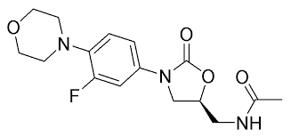
Linézolide
Antibiotique de la famille des oxazolidinones
Apparition sur le marché en 2000 pour traiter les infections à bactéries Gram + multirésistantes (Enterocoques résistants à la vancomycine(ERV), Staphylococcus aureus résistants à la méticilline(SARM))
Les bactéries Gram - possèdent une pompe à efflux qui rend l’antibiotique inefficace, car n’a pas le temps de s’accumuler dans la cellule.

Slide 16
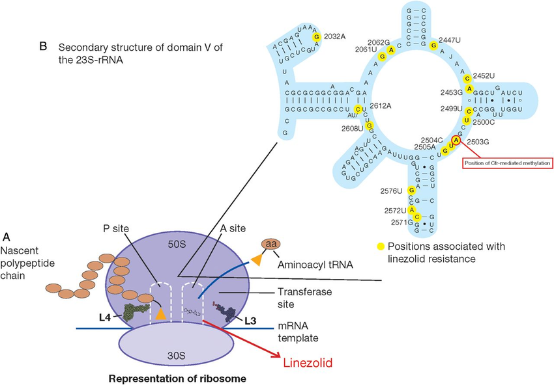
Mode d’action
- Inhibition de la synthèse protéique
- Liaison à la sous-unité 50S du ribosome bactérien
- Compétition avec l’ARNt par fixation au PTC (Peptidyl Transferase Center)

Slide 17
Mécanismes de résistance
Mutations ARN 23S :
→ empêche la fixation du linézolide au PTC du ribosome 50S
Mutations des protéines ribosomales L3 et L4
Resistance to Linezolid Caused by Modifications at Its Binding Site on the Ribosome. Antimicrobial Agents and Chemotherapy. 2011

Slide 18
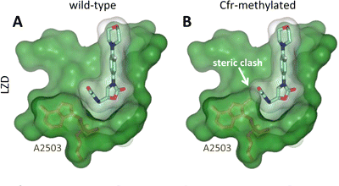
Acquisition d’une méthytransférase :
→ transmission d’un gène de résistance cfr (plasmide)
→ résistance croisée aux autres ATB se fixant au PTC = phénotype PhLOPSa
( résistance Phénicolés, Lincosamides, Oxazolidinones, Pleuromutilines, Streptogramines A)
Structure-Activity Relationships of Diverse Oxazolidinones for Linezolid-Resistant Staphylococcus aureus Strains Possessing the cfrMethyltransferase Gene or Ribosomal Mutations. Antimicrobial agent and chemotherapy. 2010

Slide 19
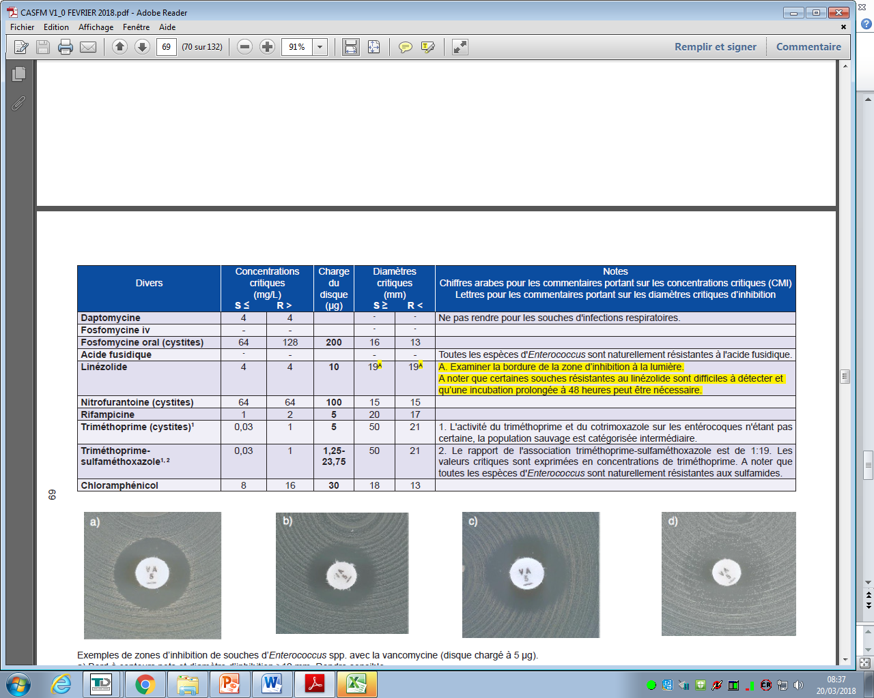
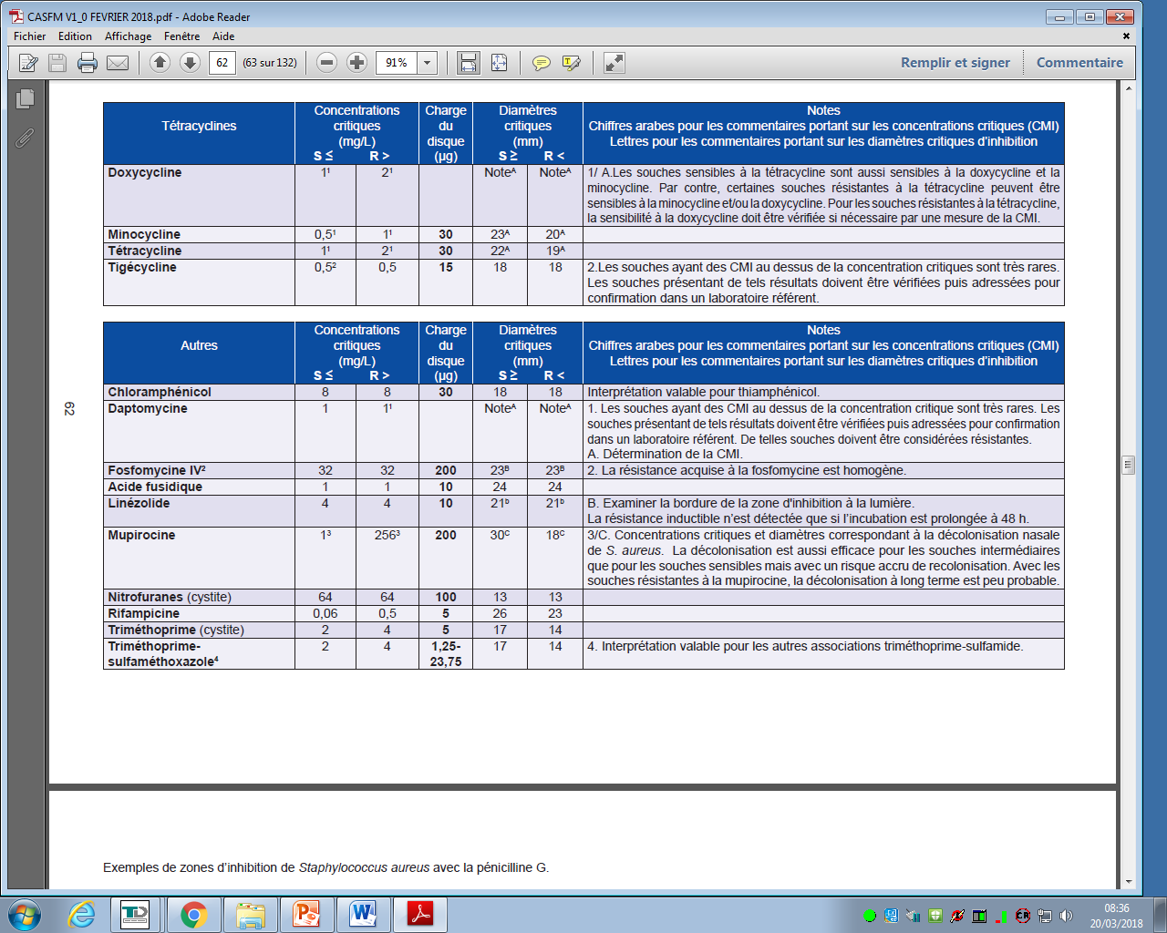
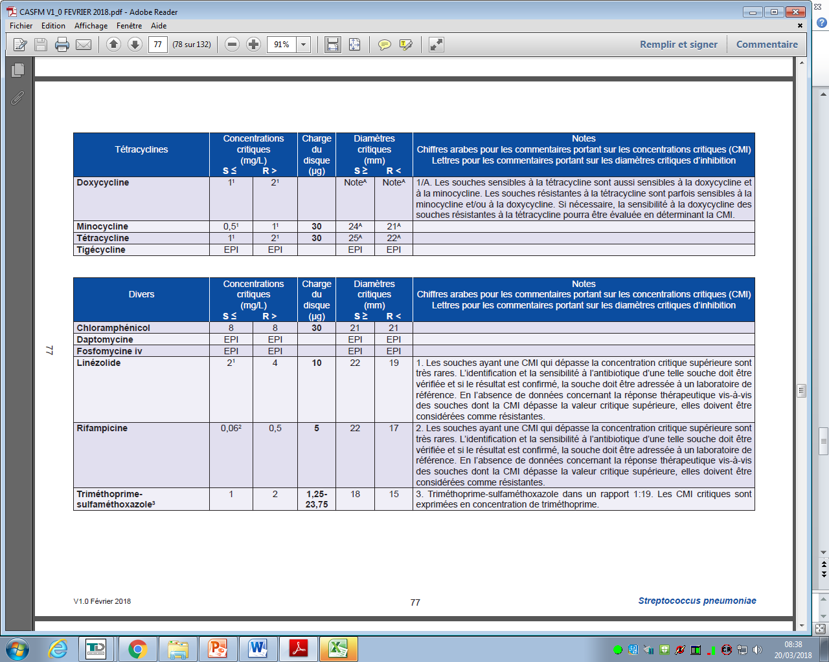
Résistances au CHU de Rennes
Absence de résistance au linézolide chez les staphylocoques et les entérocoques isolés de POA entre 2012 et 2017 au CHU de Rennes.
→ « Cut off » CMI CASFM/EUCAST 2018 :
Enterococcus sp.
Staphylococcus sp.
Pneumocoques

Slide 20
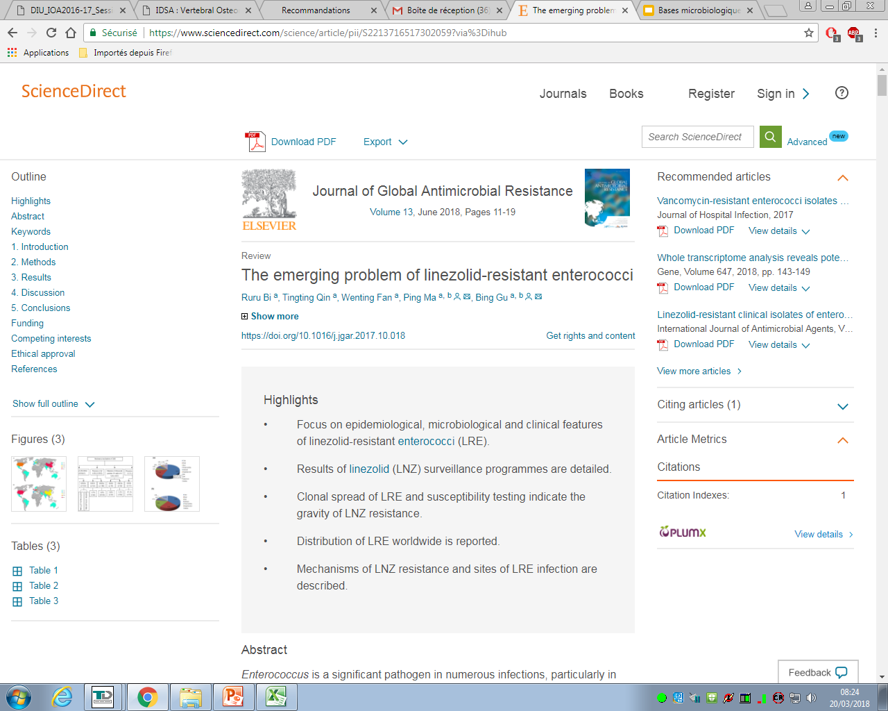
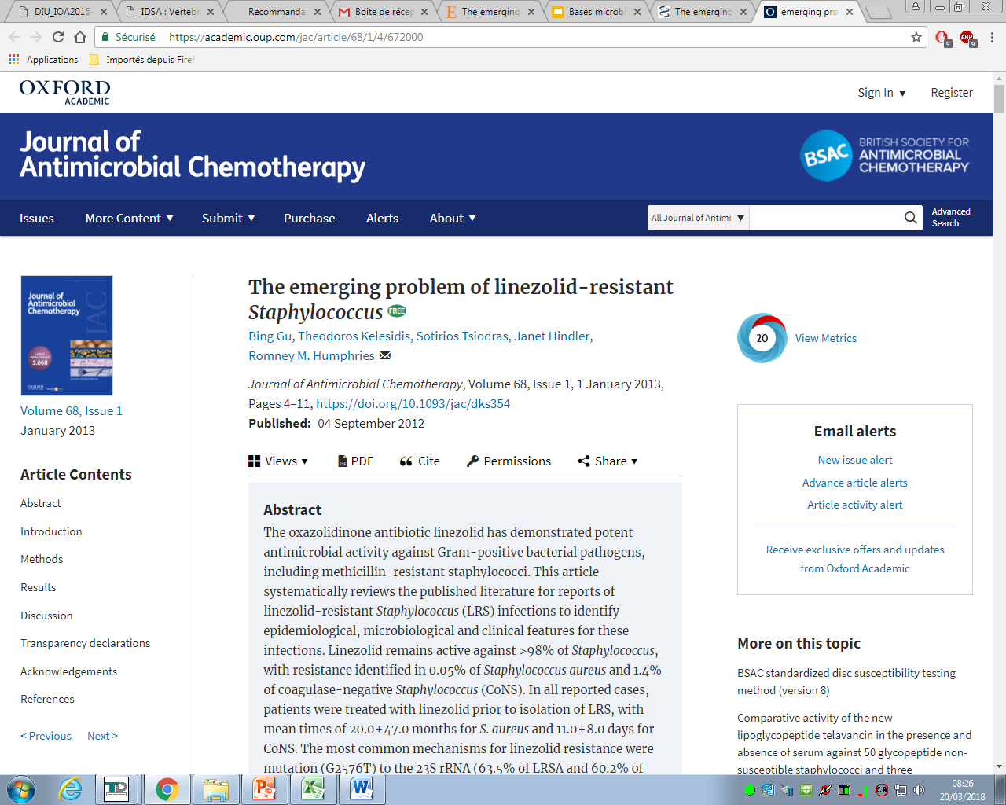
Et ailleurs ?
Rapports annuels ZAAPS et LEADER (2 programmes d’études de surveillance des résistances au linézolide)
→ 0,2% et 0,8% de R respectivement
Staphylococcus aureus résistants au linézolide : 0,05%
et Staphylococcus à coagulase négative résistants au linézolide : 1,4%

Slide 21
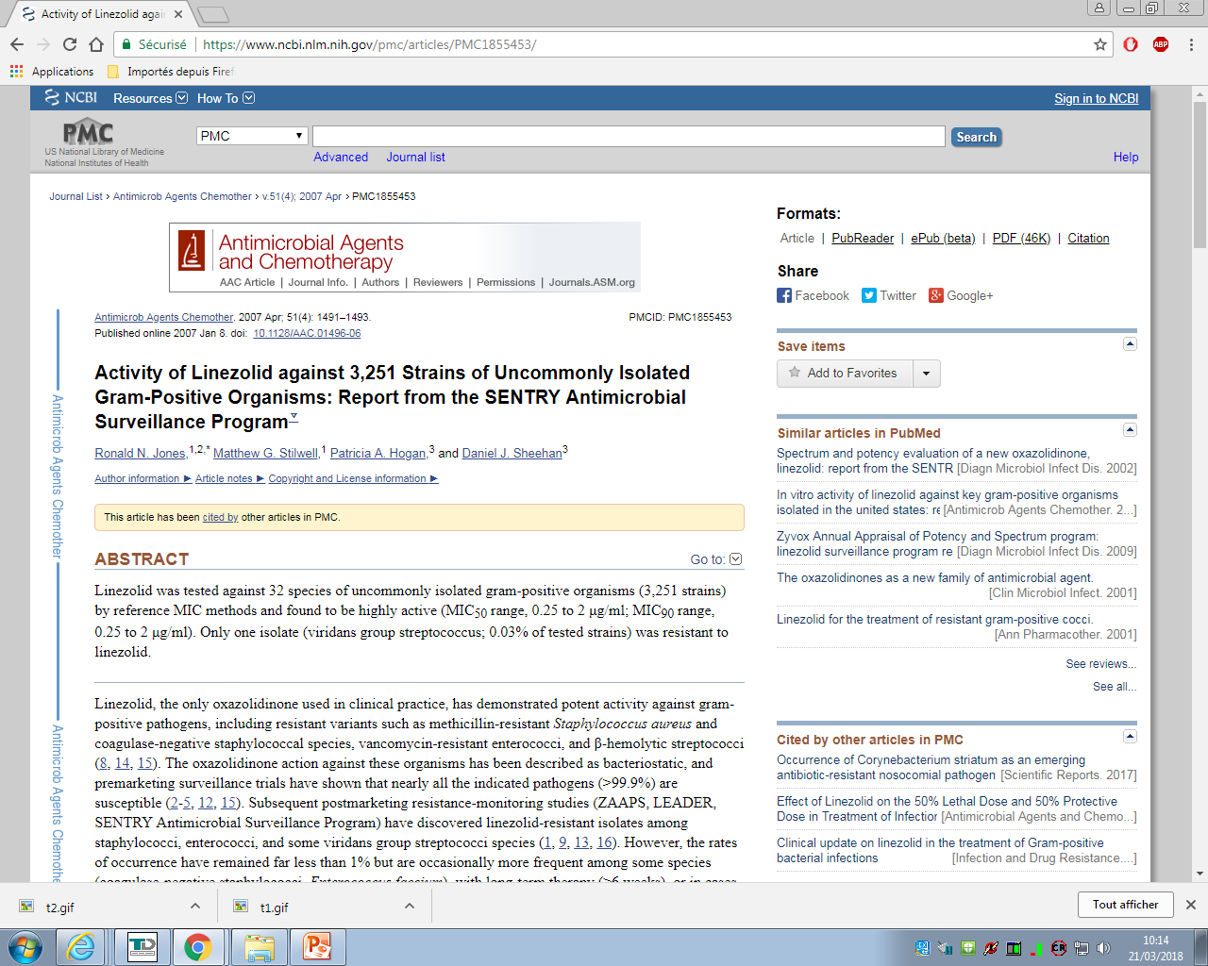
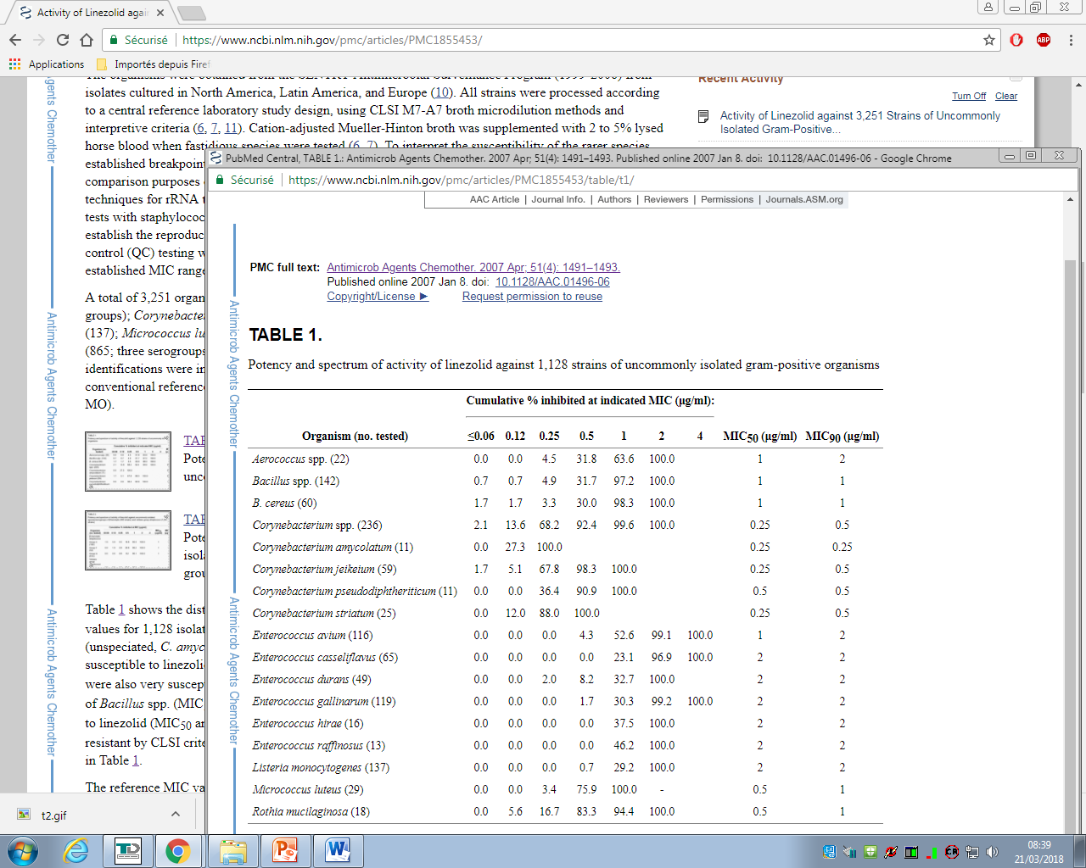
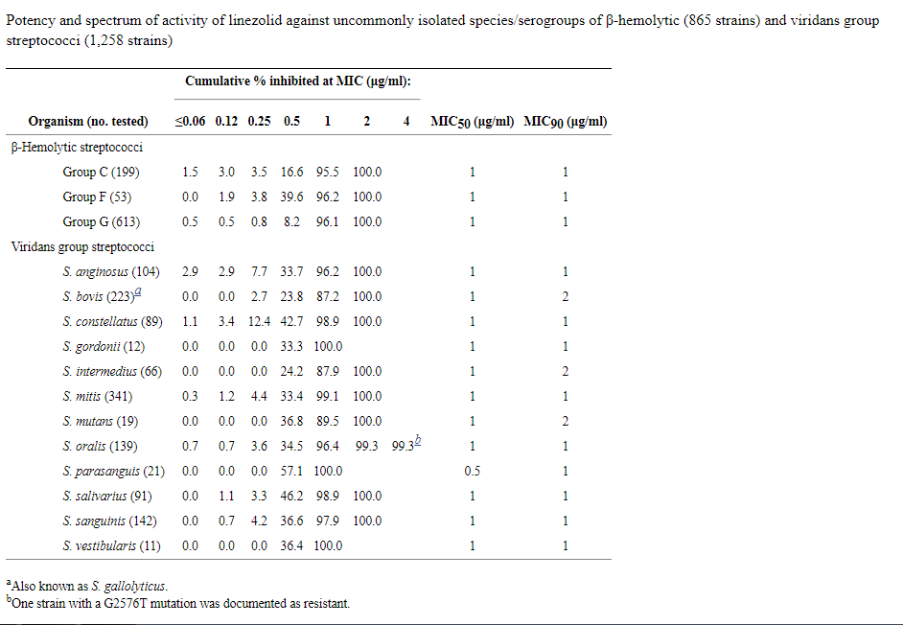

Slide 22
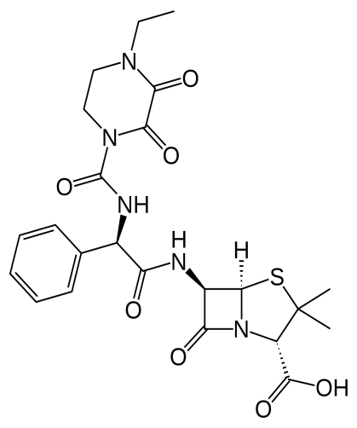
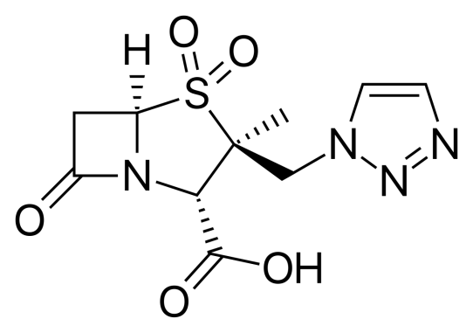
Pipéracilline-tazobactam
tazobactam
pipéracilline
Association d’une uréido-pénicilline et d’un inhibiteur de béta-lactamases
Antibiotique à large spectre, actif sur les bactéries Gram – (incluant les espèces anaérobies strictes)

Slide 23
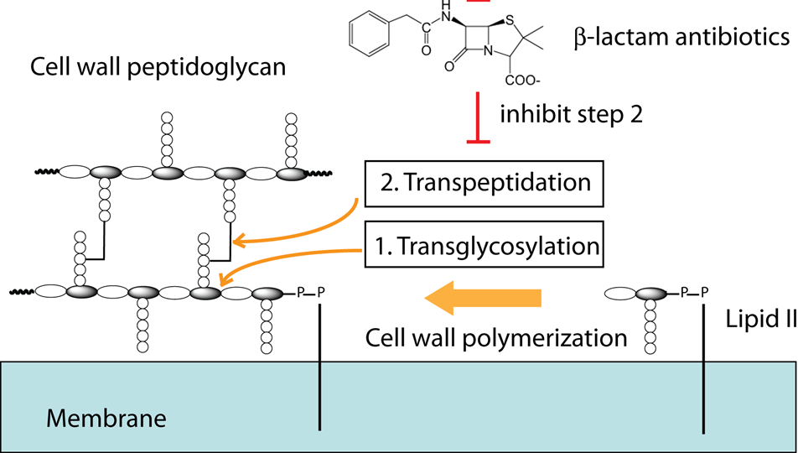
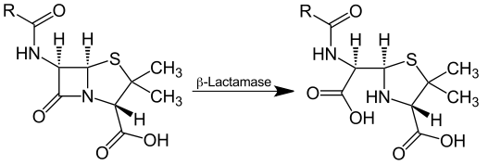
Mode d’action
pipéracilline
Inhibe la synthèse de la paroi bactérienne
tazobactam

Slide 24
Principaux mécanismes de résistance
Concernent les entérobactéries, Pseudomonas aeruginosa, Acinetobacter du complexe baumanii
Enzymatique :
Pénicillinase de haut niveau
Hyperproduction de la céphalosporinase
Bétalactame à spectre étendu (BLSE )
Acquisition d’une carbapénémase (rare)
Efflux

Slide 25
Résistances au CHU de Rennes

Slide 26
Points à retenir
Stabilité de la répartition des différentes espèces bactériennes sur ces 6 dernières années
Prédominance des staphylocoques avec plus de 55% des isolats avec 50% de S.aureus et 50% de SCN
Résistance acquise au linézolide très rare chez les bactéries Gram +
Résistance acquise à la Tazocilline inférieure à 10% et stable de 2012 à 2017 sur cette étude

Slide 27
Merci de votre attention

